Slide 1
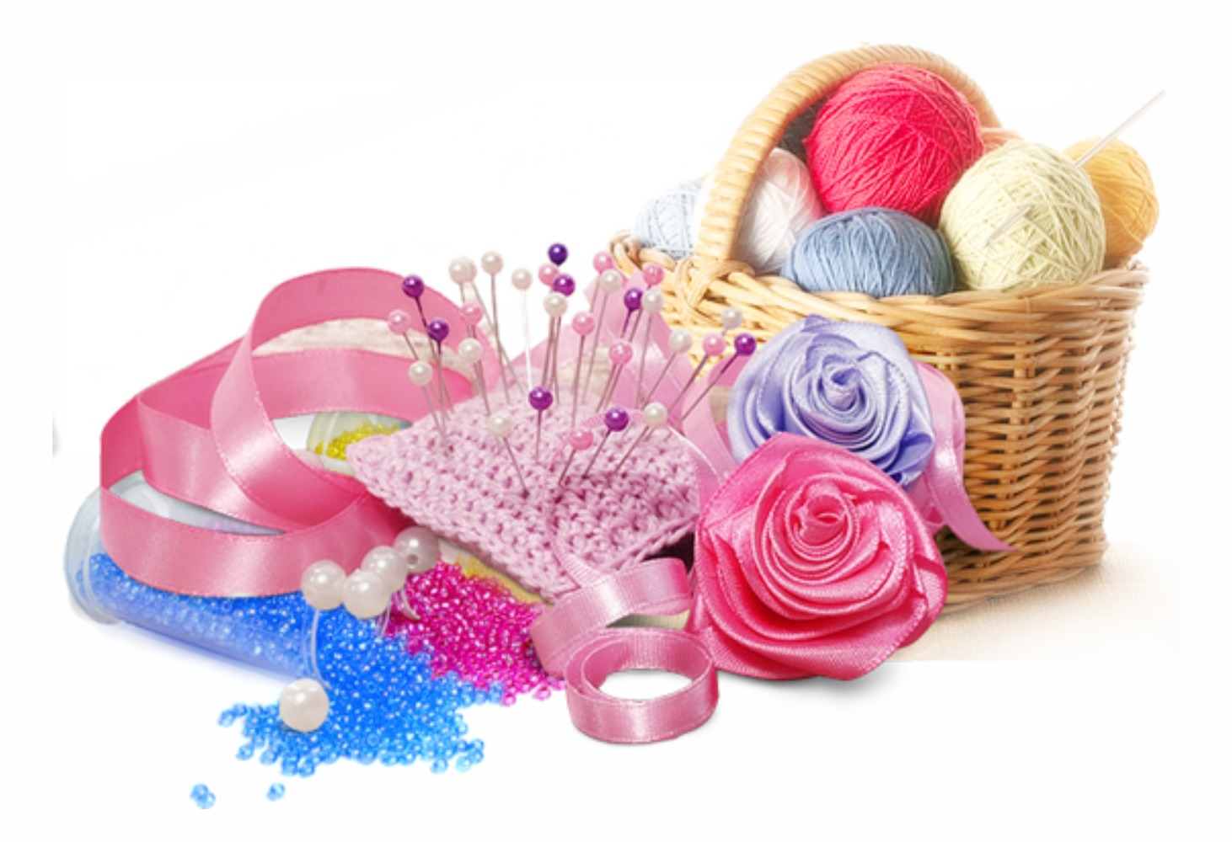
Комфортеры - игрушки сплюшки
Выполнила воспитатель МБДОУ ЦРР д/с №56
Сергеева Марина Владимировна

Slide 2
Комфортер — что это такое?
Во всем мире такие игрушки называются комфортер Куски (Comforter Cuski). Перевод слова Куски (с уэльского языка) означает «засыпать».
С самых первых дней каждому малышу нужны забота и любовь мамы. Поэтому-то он и привлекает мамино внимание (плачем, частыми просыпаниями) и просится на ручки. Маме тоже полезно проводить много времени с новорожденным. Но только домашние дела не всегда позволяют, да и покушать, отдохнуть, поспать тоже надо. Что же делать, чтобы крохе было спокойней и уютней, когда мамы нет рядом?

Slide 3
Более 10 лет назад была разработана удивительная вещь – комфортер. Это специальная игрушка-салфетка, пропитанная запахом мамы. Забавную вещичку в виде зайчика, мишки или слоненка кладут рядом с мамой во время кормления. Ткань пропитывается маминым запахом, и это помогает крохе чувствовать себя комфортно. Поэтому-то игрушка-салфетка и названа «комфортер».

Slide 4
Идея возникла в Англии. Придумать такую игрушку удалось одной английской маме Сьюзан Каниццо, которая искала альтернативную игрушку взамен различным платочка, одеялам и прорезывателям, которые использовал ее ребенок. Тогда Сюзанн пришла идея сделать специальную игрушку крохе - платочек с головой зверюшки. Эта идея родилась у нее еще в девяностых годах и воплотившись в жизнь стала интересным и нужным приспособлением для многим родителей. А для самой Сьюзан прибыльным бизнесом, так как идея не имела аналогов и была востребована потребителями..

Slide 5
Обычная мама клала платочки и одеяла рядом во время кормления. И, когда ей приходилось отлучаться, малыш был спокоен, думая, что мама рядом.
Игрушку-салфетку можно использовать не только в период грудного вскармливания, но и когда малыш перейдет на прикорм. Комфортер способствует развитию мелкой моторики благодаря узелкам, лапкам, ушкам и глазкам. Да и первая игрушка – всегда самая любимая. Ее можно будет убрать в памятную коробочку, в которой хранятся браслетик из род. дома, пучочек волосиков и другие милые мелочи.

Slide 6
Из чего сделан комфортер?
Сегодня можно найти комфортеры из органического хлопка, бамбука и хлопка с добавлением полиэстера.
Мы рекомендуем остановиться на самом безопасном и экологичном варианте – игрушке-салфетке из органического хлопка от швецкого бренда Teddykompaniet (именно эти комфортеры получили наши самые маленькие подписчики в своих новогодних коробочках "Сюрприз от Деда Мороза").
Все игрушки-салфетки производителя наполнены полиэстером. И это самый лучший вариант, т.к. материал не впитывает влагу. Как показывает практика, натуральные наполнители впитывают влагу, гниют и привлекают насекомых.

Slide 7
Органический хлопок, использованный для производства комфортеров сертифицирован Международной системой тестирования и сертификации изделий из текстильных материалов Oeko-Tex.
Изначально комфортеры представляли собой трикотажный или хлопковый платочек с узелками на концах, а к центру пришивалась текстильная голова-игрушка.

Slide 8
Основная функция комфортера - создать иллюзию присутствия мамы рядом с ребенком, ведь игрушка пахнет мамой! Чтобы добиться такого эффекта, мама несколько дней носит игрушку на себе, у груди, чтобы она пропиталась маминым запахом. Затем игрушку кладут в кроватку новорожденному для комфортного сна. Именно поэтому эти игрушки называются именно так.
Идея получила широкое распространение и игрушки-комфортеры стали популярны по всему миру. Достаточно быстро появились и вязаные комфортеры.

Slide 9
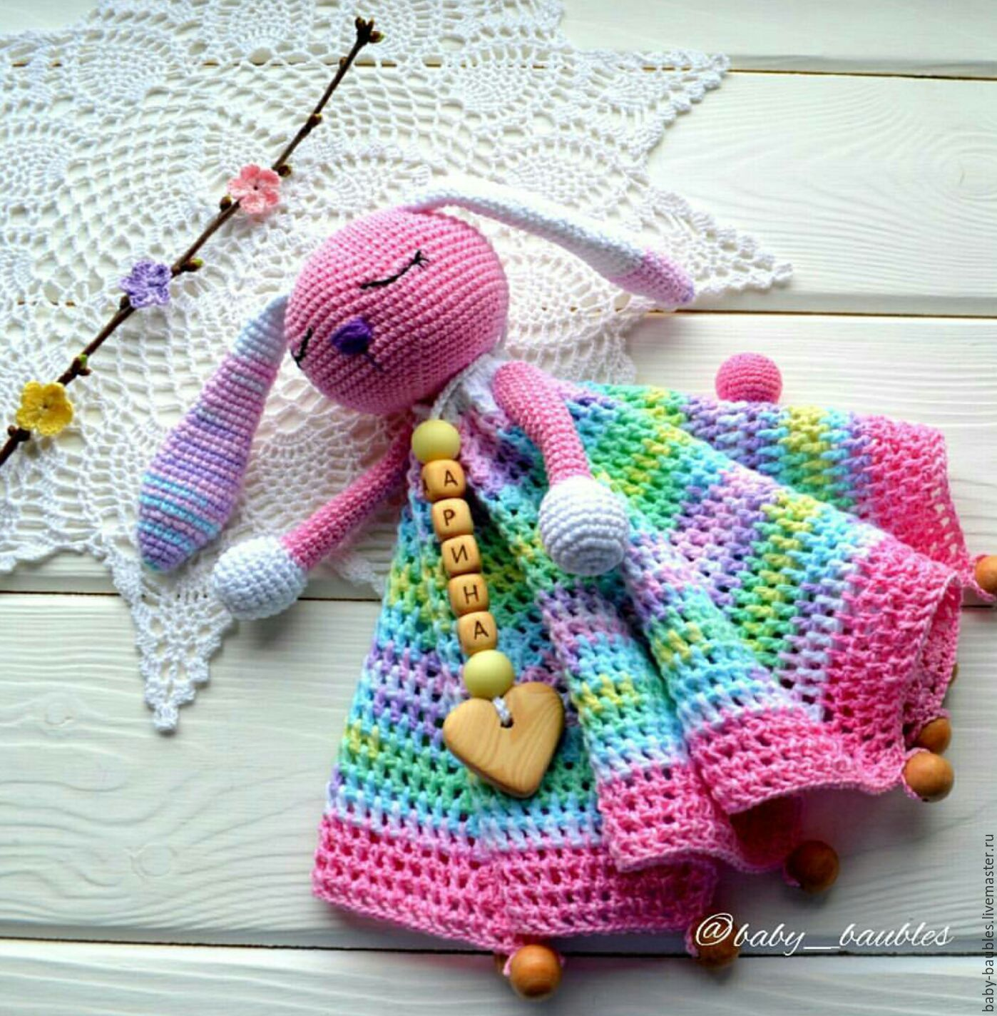
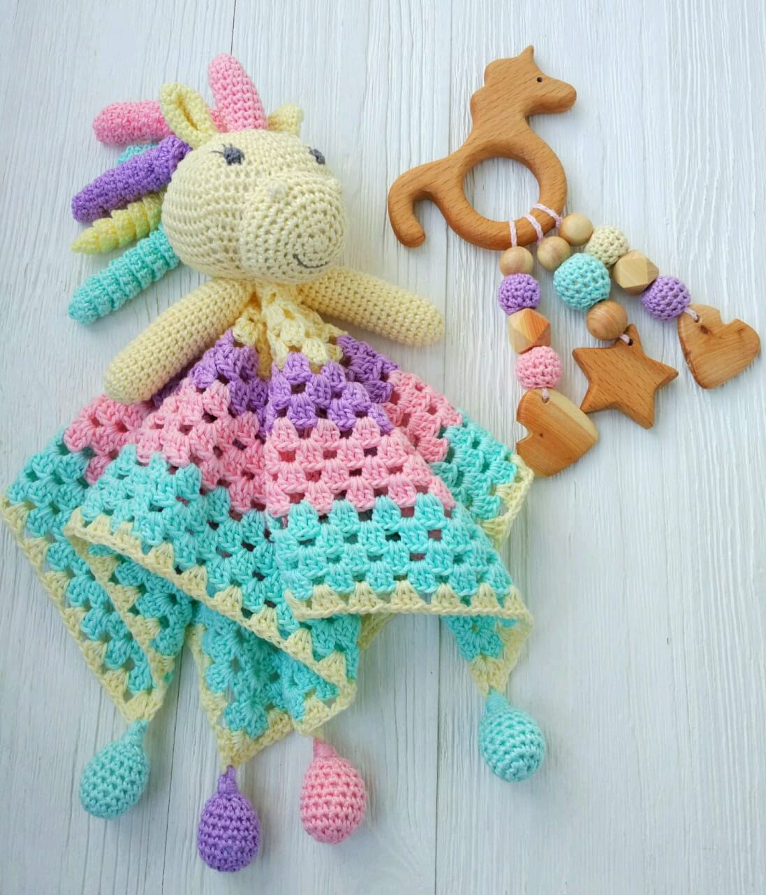
Разновидности комфортеров

Slide 10
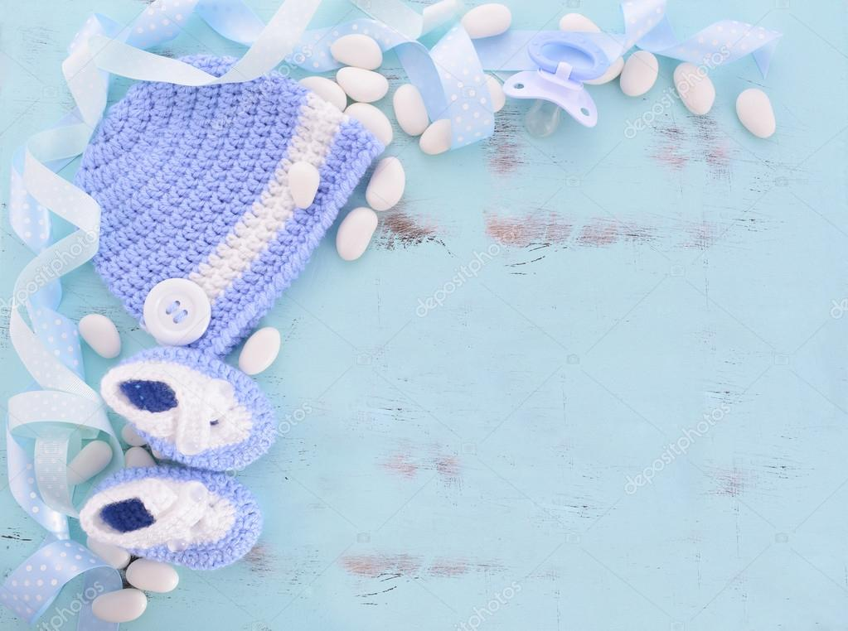
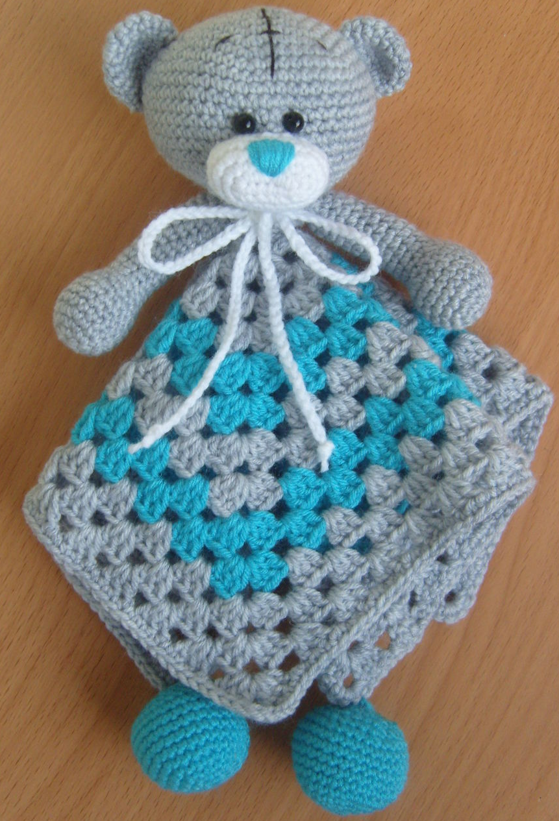
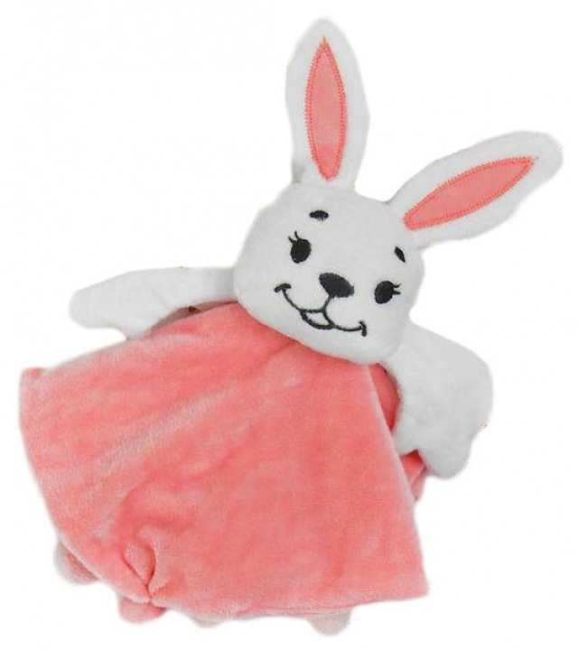

Slide 11
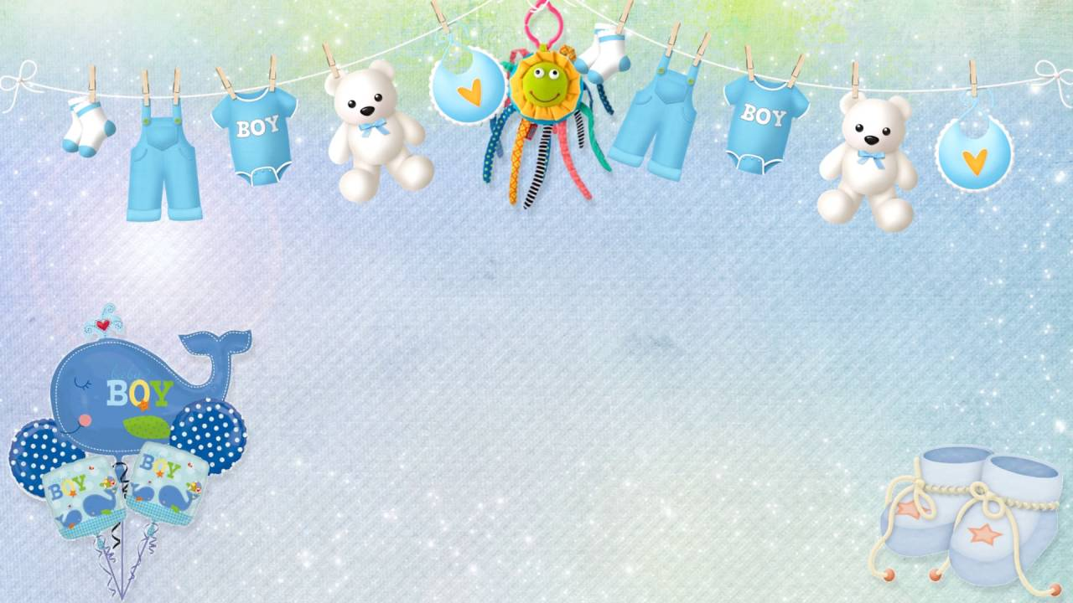
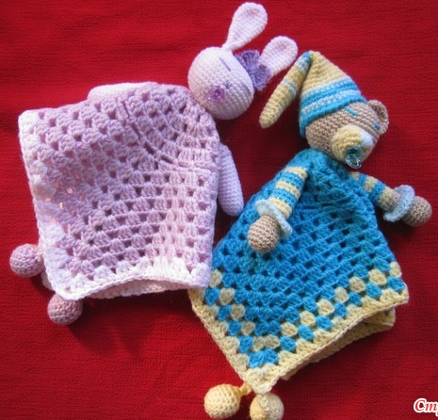
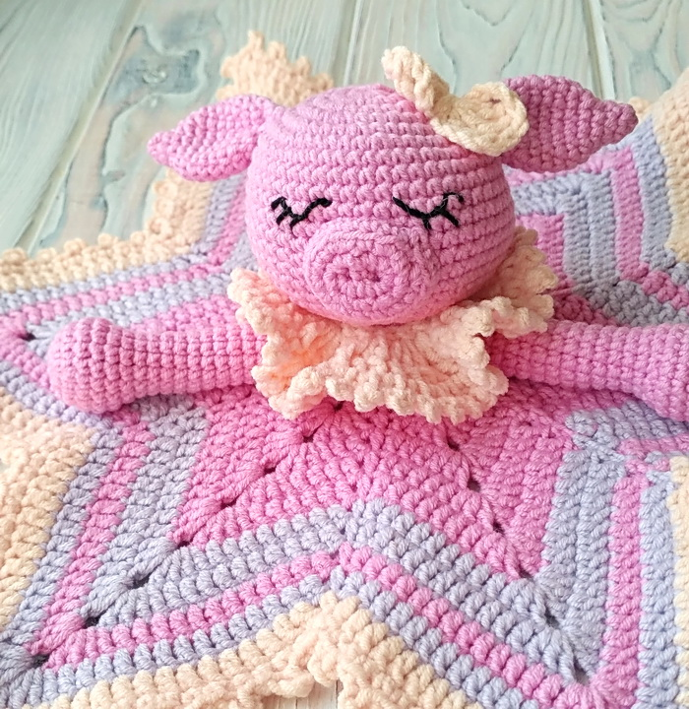

Slide 12
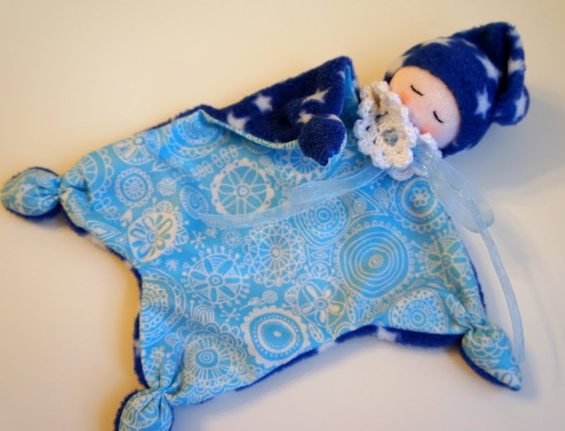

Slide 13
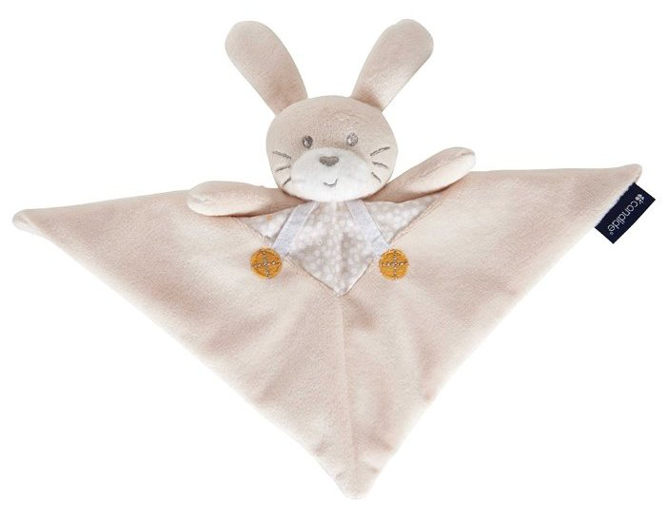
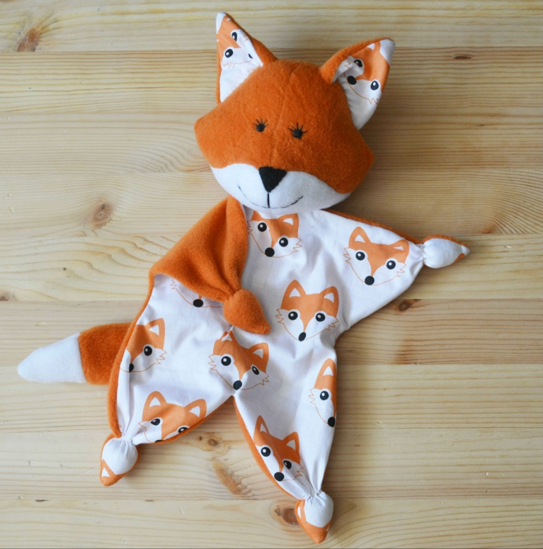

Slide 14
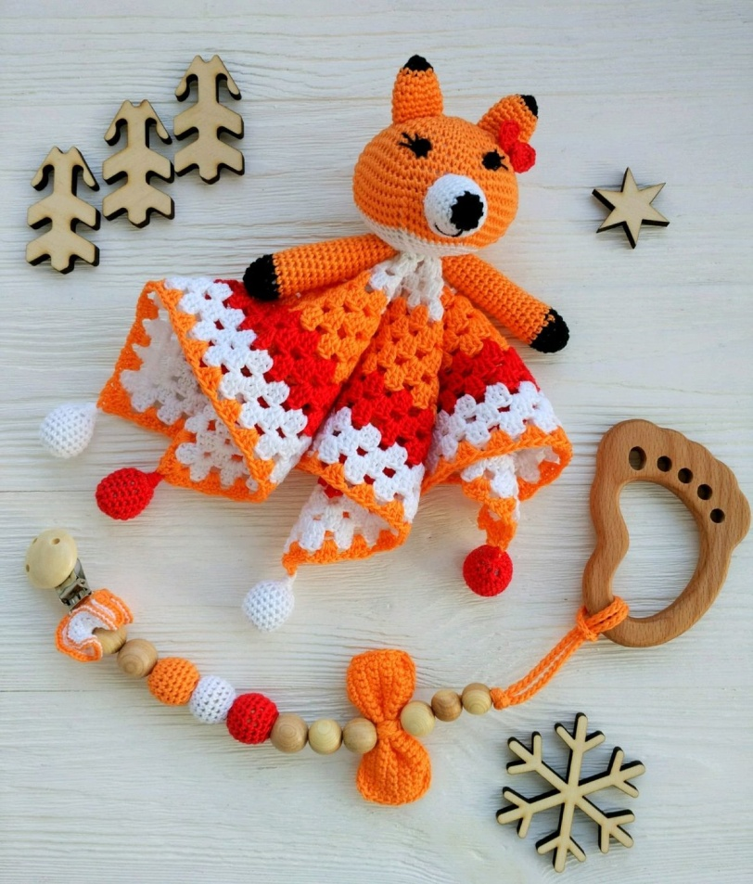
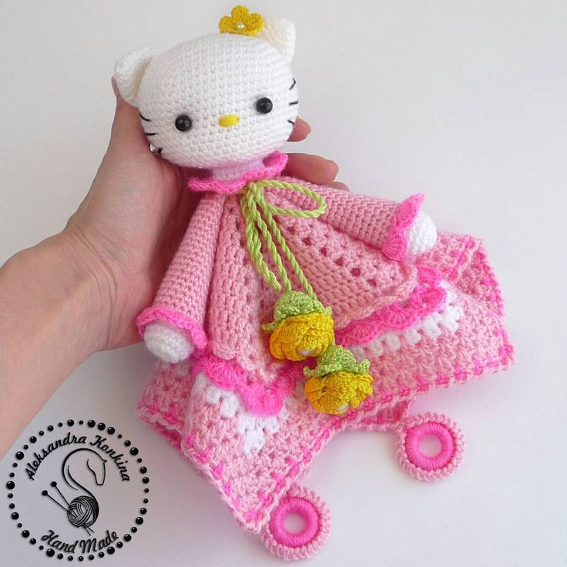
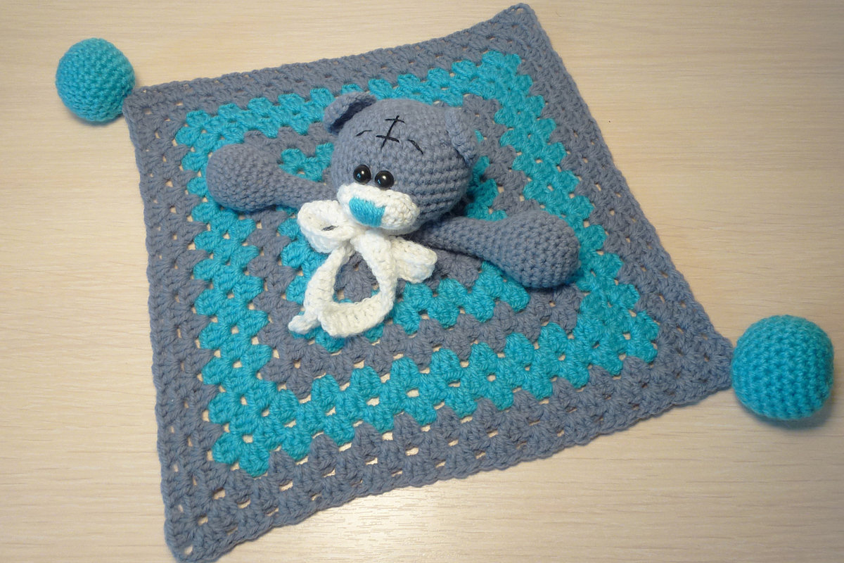

Slide 15
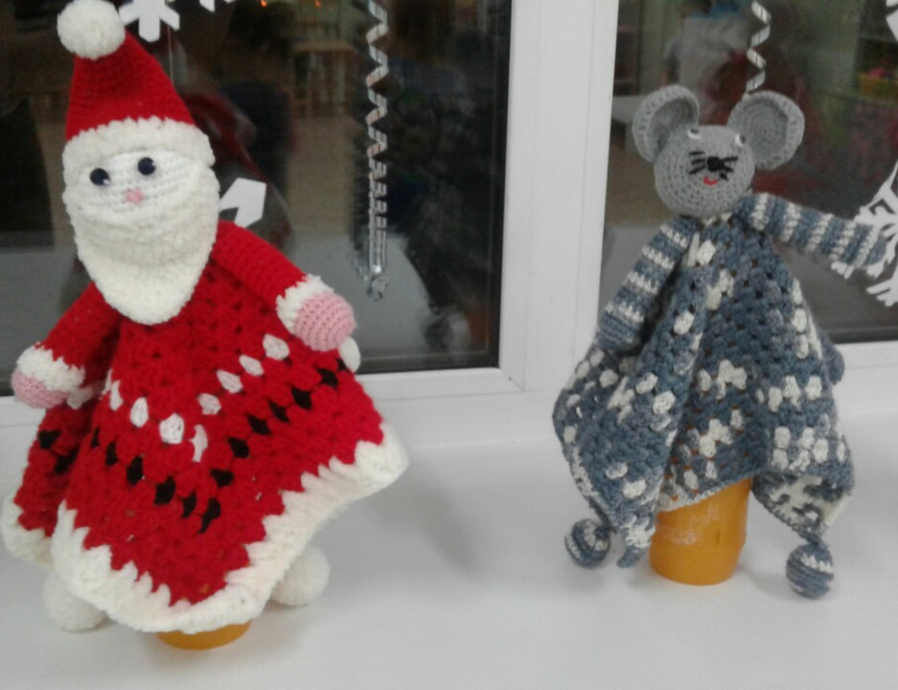
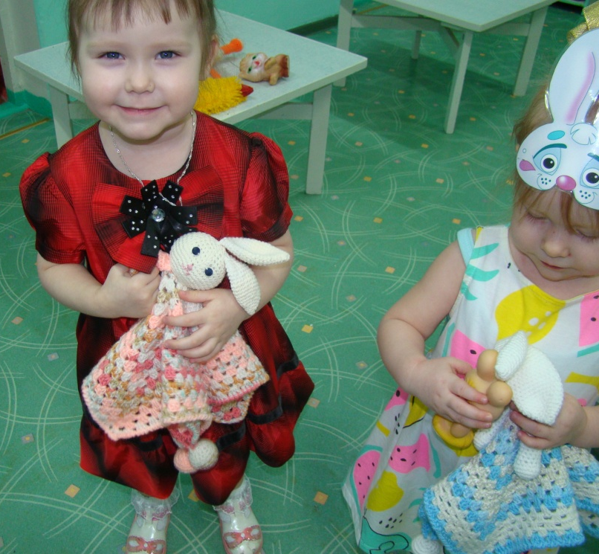
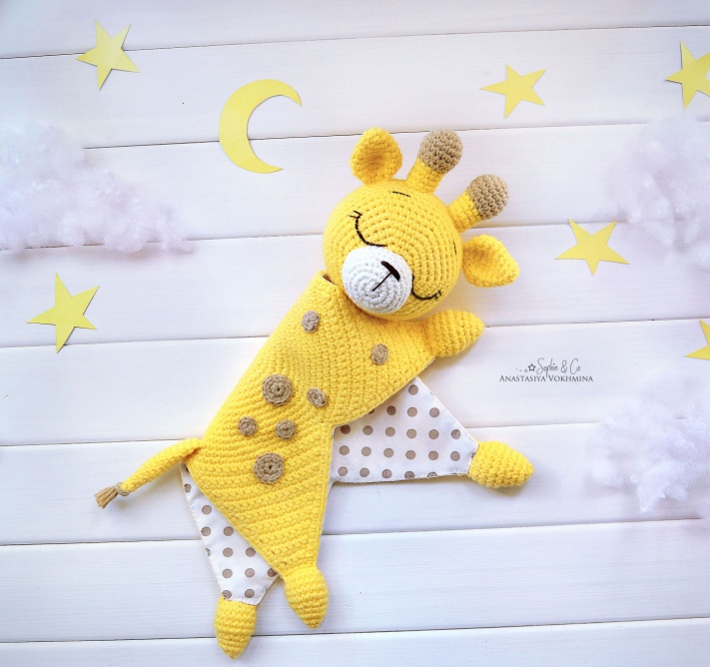
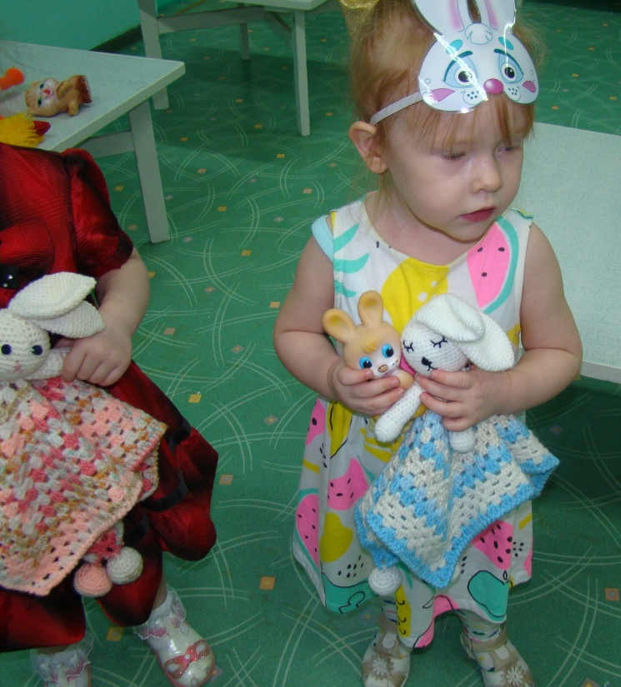
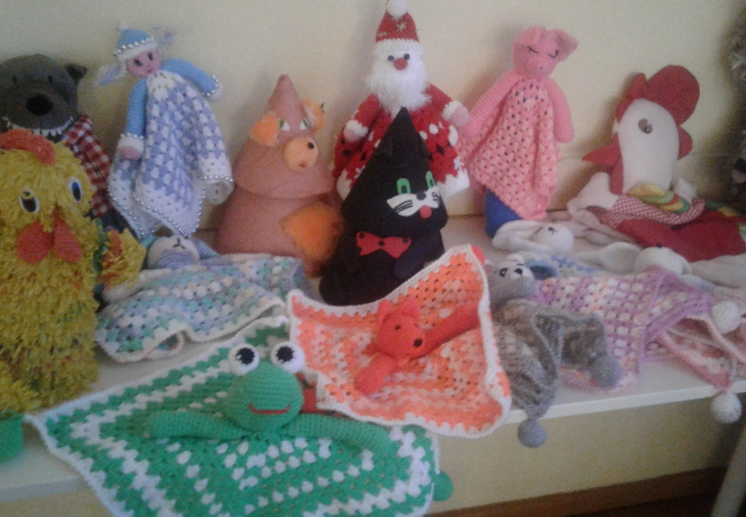
Выставка моих работ

Slide 16
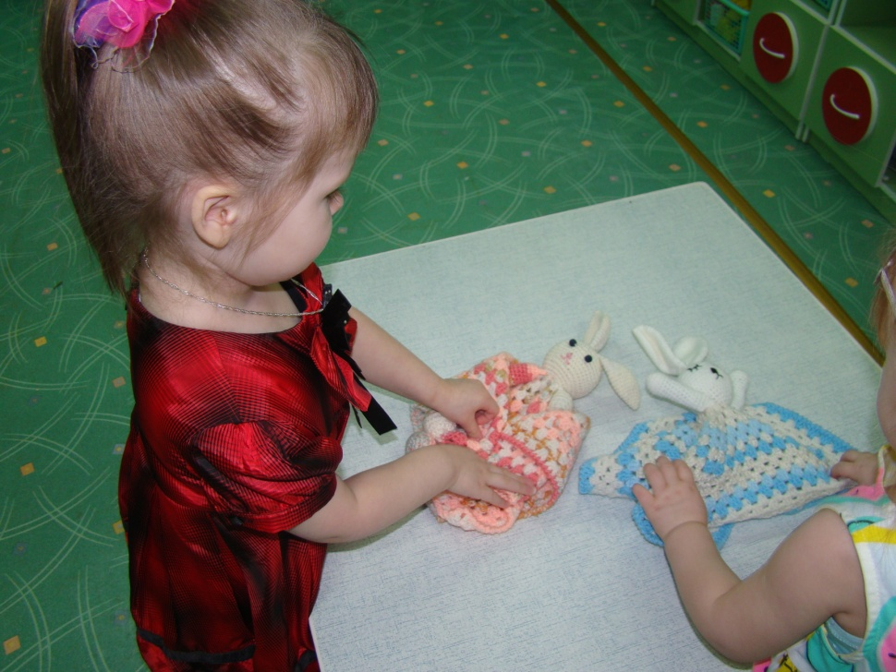
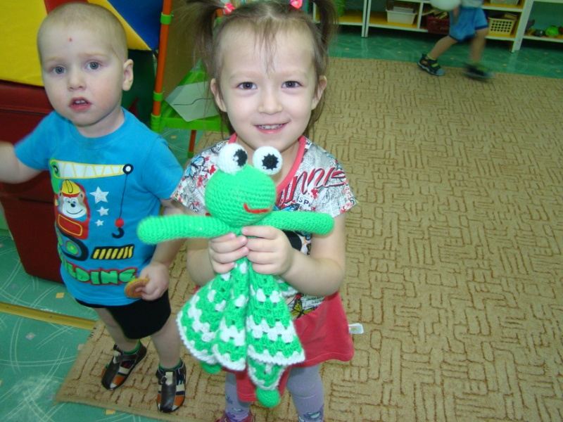
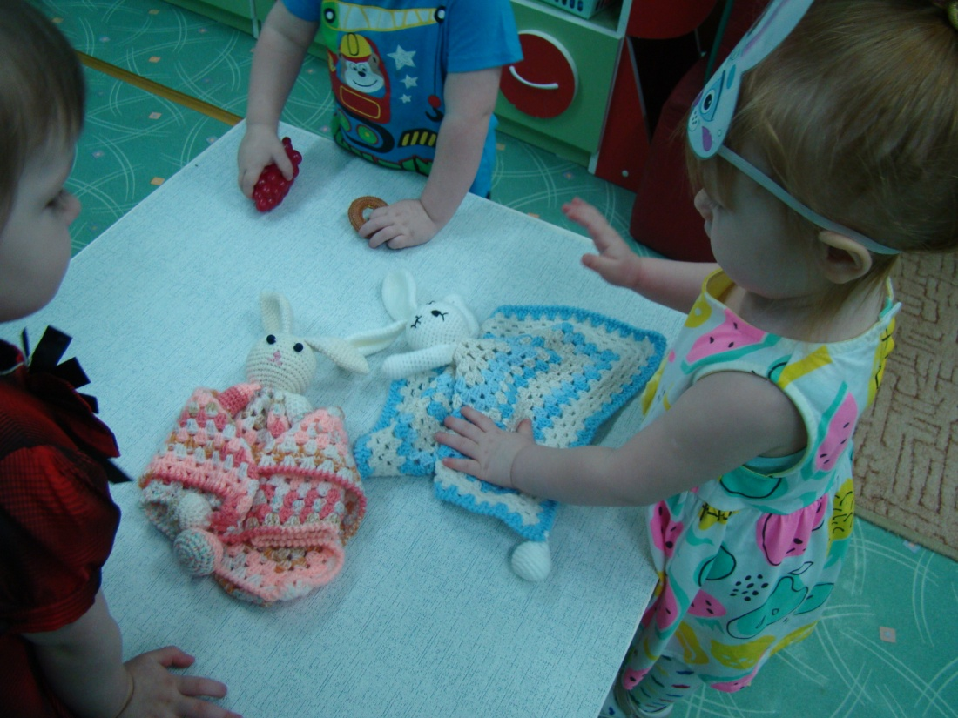
Дети играют игрушками показывают сказки, укладывают спать

Slide 17
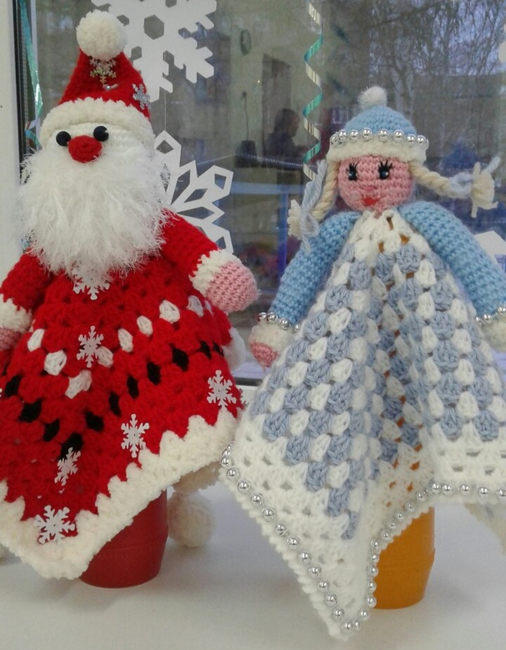
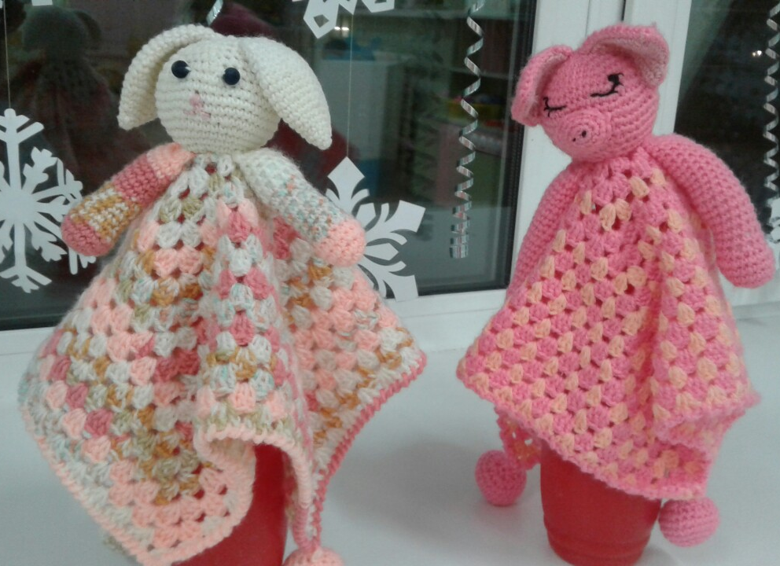
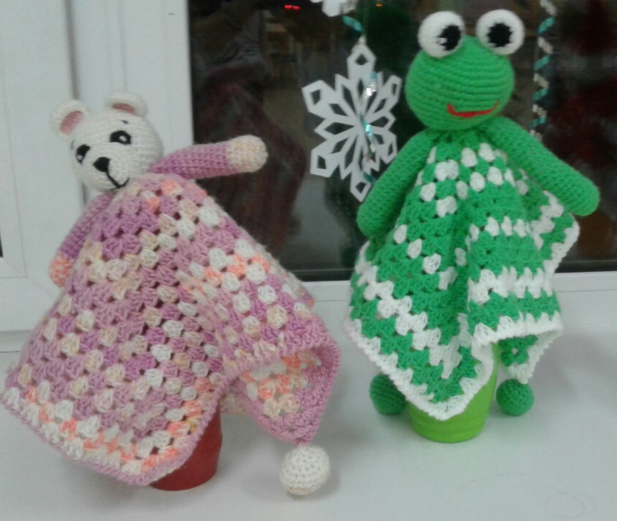
Мои работы

Slide 18
Спасибо за внимание

